Slide 1
macfly
macfly
Déborah Hocini Jennifer Tadros Guillaume Tarsiguel

Slide 2

L’équipe
MACFLY PROJECT
LE COMMENCEMENT
L’équipe
WRITE HERE SOMETHING ABOUT
Entrepreneurial activities differ substantially depending on the type of organization and creativity. Entrepreneurial activities differ substantially depending on the type of organization and creativity. Entrepreneurial activities differ substantially depending on the type of organization and creativity. Entrepreneurial activities differ substantially.
Déborah Hocini
Jennifer Tadros
Guillaume Tarsiguel

Slide 3


Découverte
MACFLY PROJECT
Découverte
Observation
Ici paragraphe qui résume la partie découverte
s differ substantially depending on the type of organization and creativity. Entrepreneurial activities differ substantially depending on the type of organization and creativity. Entrepreneurial activities differ substantially.
01
02
04
06

Slide 4
Découverte
Introduction / contexte
Découverte du brief + prépa question clients
RDV client
Mise en place d’un planning
(Benchmark inspi et concurrentiel)
Pour moi ça ne va pas la
Conclusion
Observation
Timeline

Slide 5

Recherche
MACFLY PROJECT
Recherche utilisateur
Observation
Ici paragraphe qui résume la partie recheche utilisateur
s differ substantially depending on the type of organization and creativity. Entrepreneurial activities differ substantially depending on the type of organization and creativity. Entrepreneurial activities differ substantially.
01
02
04
06

Slide 6




Recherche secondaire
données fiables
données pertinentes
13 études, 6 sources différentes
thème + publications récentes (en moyenne datent de 1 an ou 2)
Notes:
13 études, 6 sources différentes (
Phocuswright =Unrivaled provider of travel, tourism and hospitality market research un rapport par an
nombreux = 13 sources

Slide 7
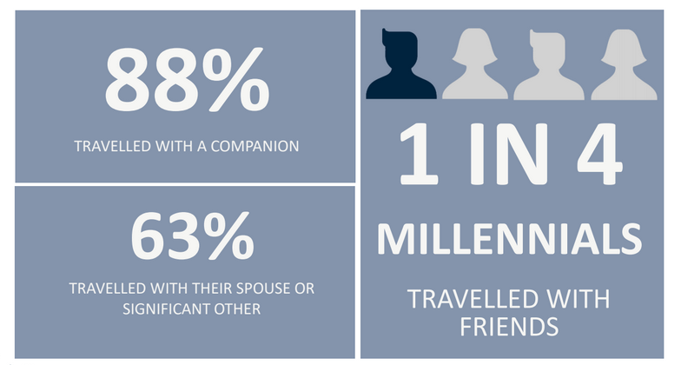
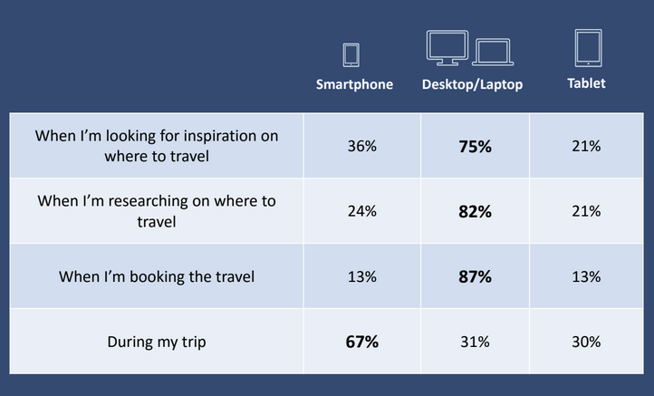
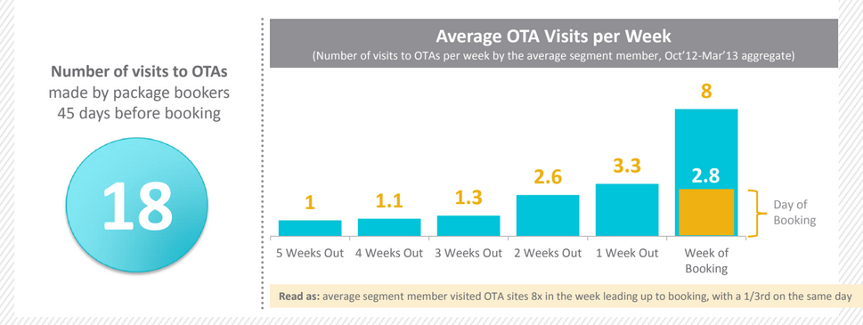
Recherche secondaire
Voyage à plusieurs
Usage prévalent du PC
Grande phase de prospection
Notes:
Phocuswright =Unrivaled provider of travel, tourism and hospitality market research un rapport par an

Slide 8
Recherche primaire
Notes:
Phocuswright =Unrivaled provider of travel, tourism and hospitality market research un rapport par an

Slide 9
Observation
Notes:
Phocuswright =Unrivaled provider of travel, tourism and hospitality market research un rapport par an

Slide 10

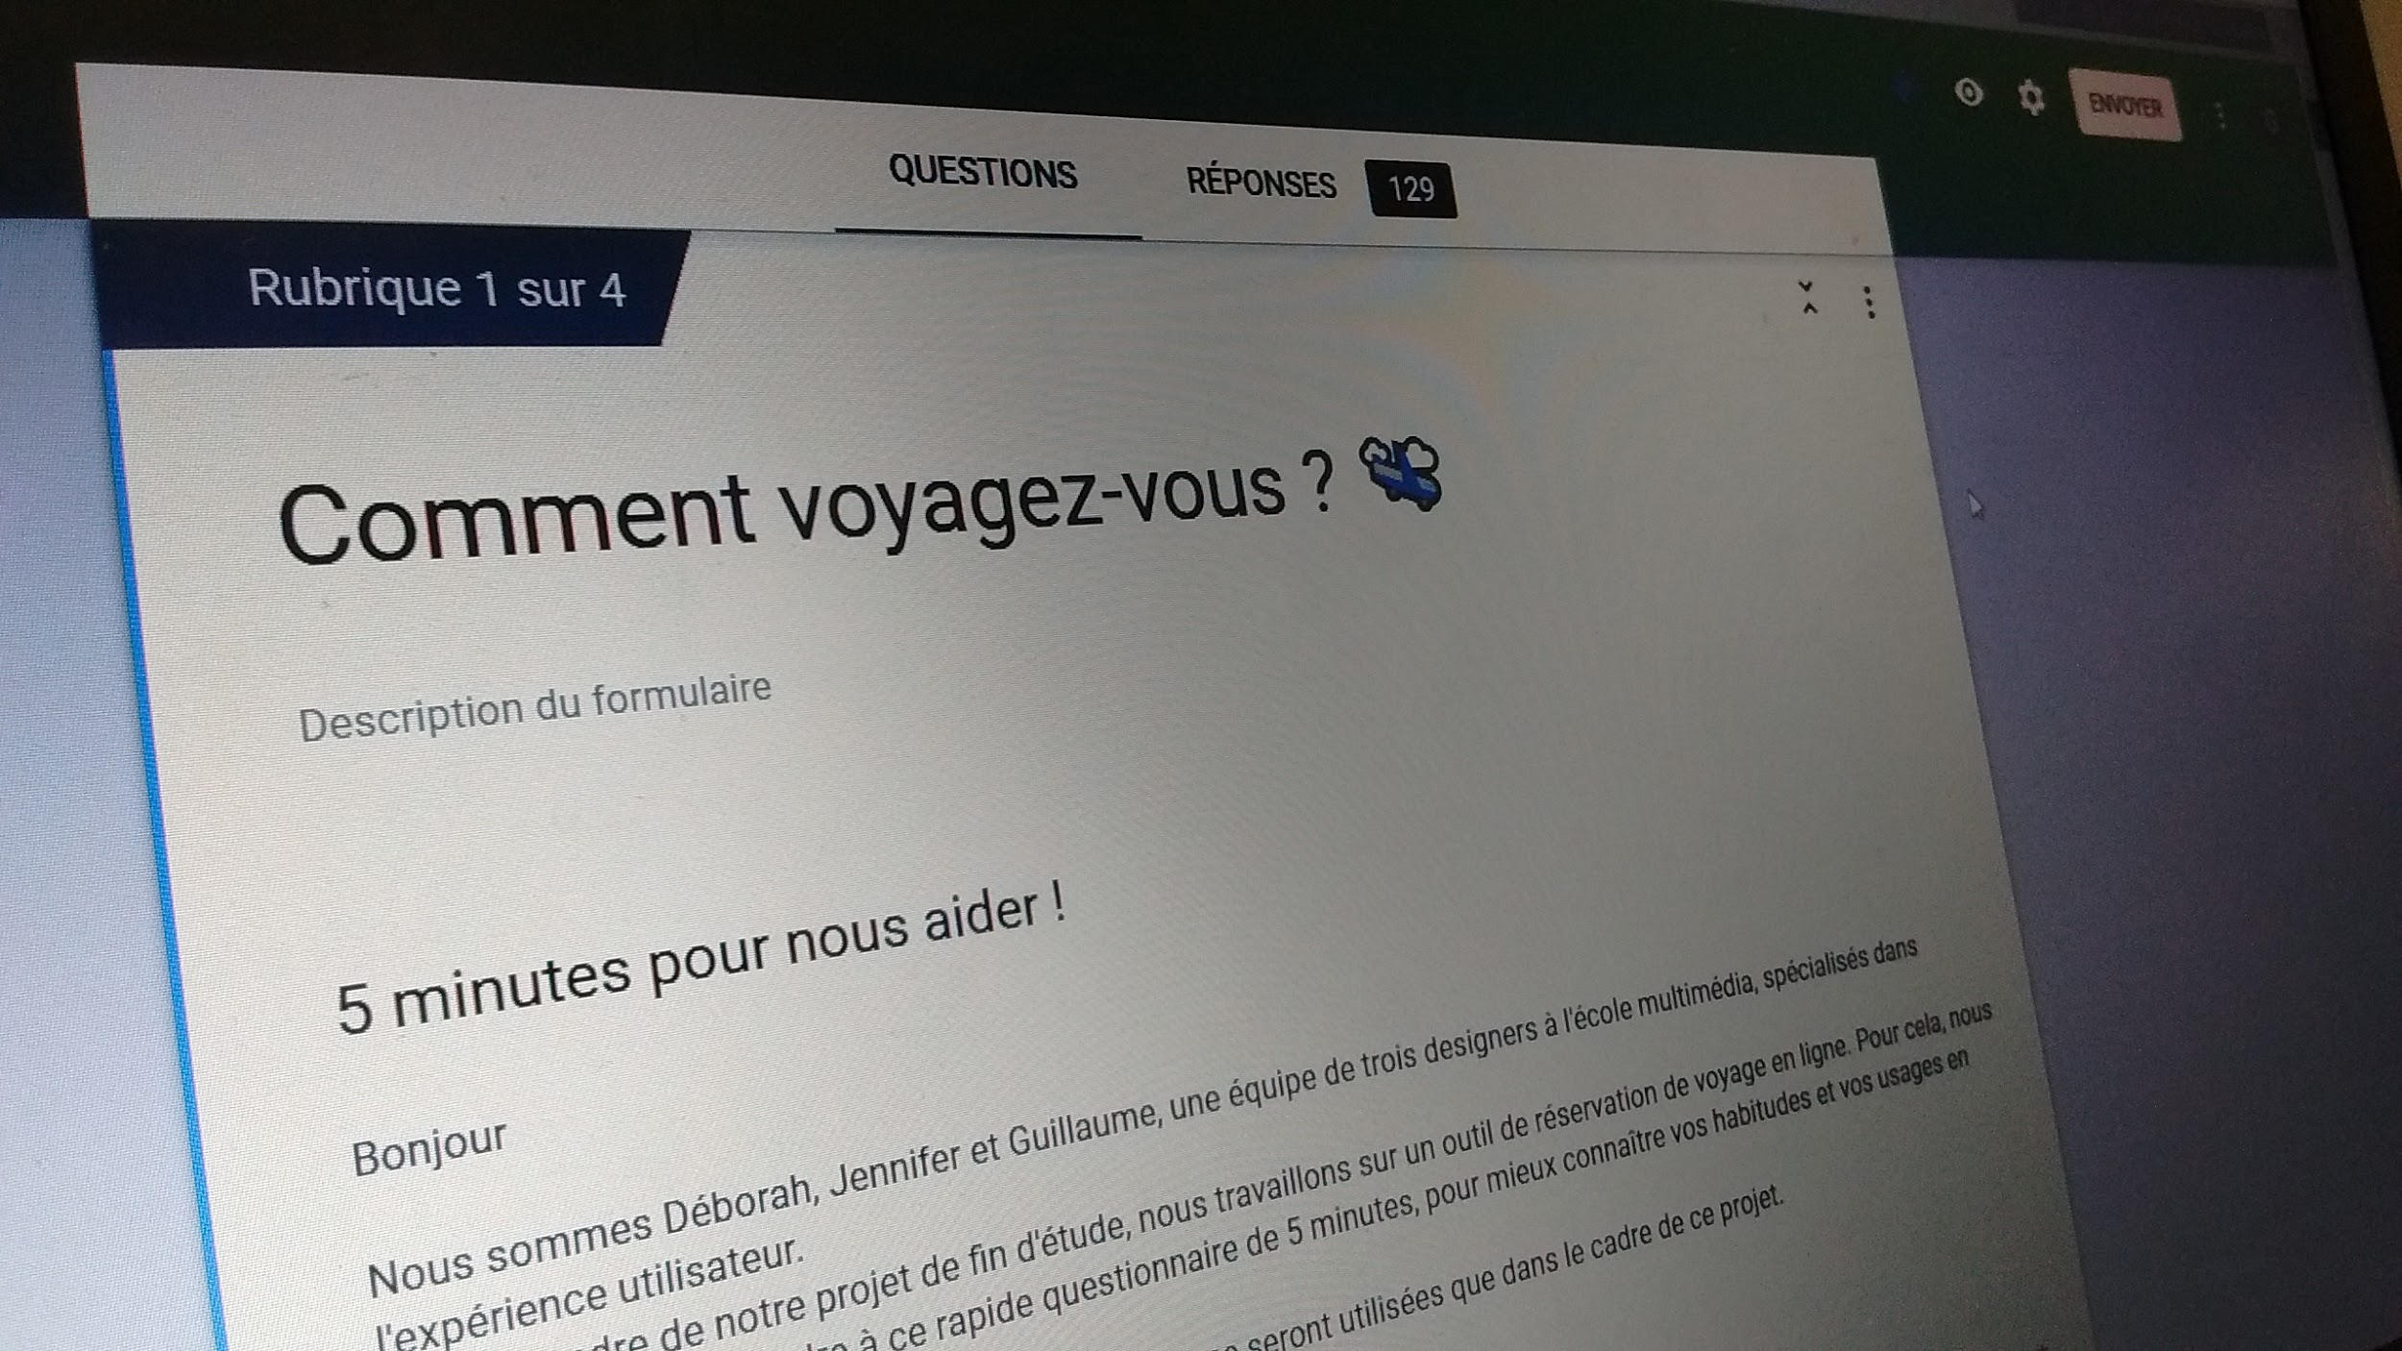
Questionnaire
Le but : donnée quantitative, avisée et sur-mesure
- Sur mesure: - habitudes de voyage
habitudes de réservation
comparateurs de billets
Google forms
Quantitative (diffusion)
170 répondants marge d’erreur d’environ 6%
niveau de confiance de 90%.
avisée (fiable et intéressante) (rédaction)
Éclairé par la recherche secondaire
Pas de biais
Construction en faisceau du plus large au plus précis
Notes:
Google form = randomisation, gestion par section Pas de biais = questions démographique (biais de désirabilité sociale)

Slide 11
Entretiens

Slide 12

Synthèse
MACFLY PROJECT
Synthèse utilisateur
Observation
Ici paragraphe qui résume la partie synthèse utilisateur
s differ substantially depending on the type of organization and creativity. Entrepreneurial activities differ substantially depending on the type of organization and creativity. Entrepreneurial activities differ substantially.
01
02
04
06

Slide 13

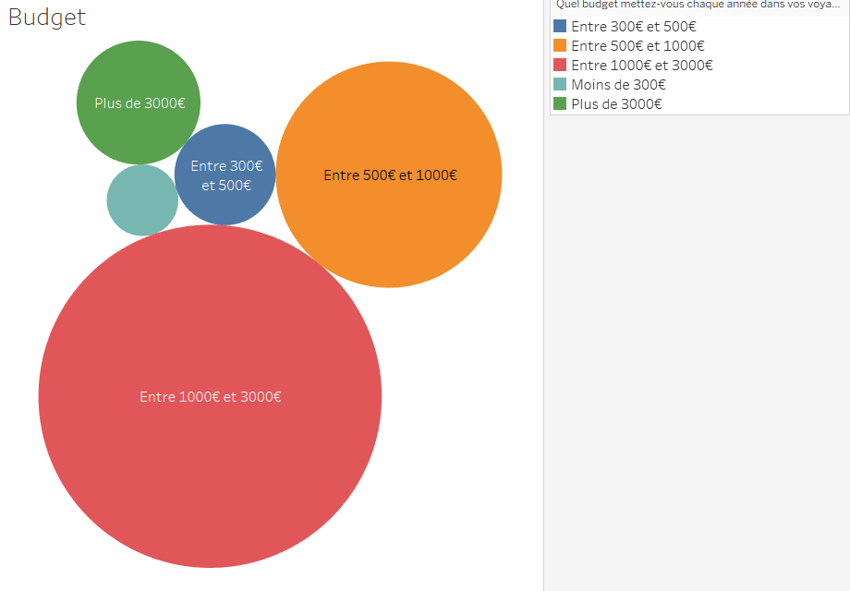
Analyse
points communs : - importance du coût - ample recherche
2 profils
étudiant 18-25 ans
premier grand voyage
prudent(e)
budget réduit
jeune actif(ve)
ouvert à l’imprévu
rodé(e) aux comparateurs budget plus conséquent
Notes:
A : 91% budget important B : 70% oui escale longue pour visiter un pays en plus
B : 94% utilisent comparateurs

Slide 14
Persona

Slide 15
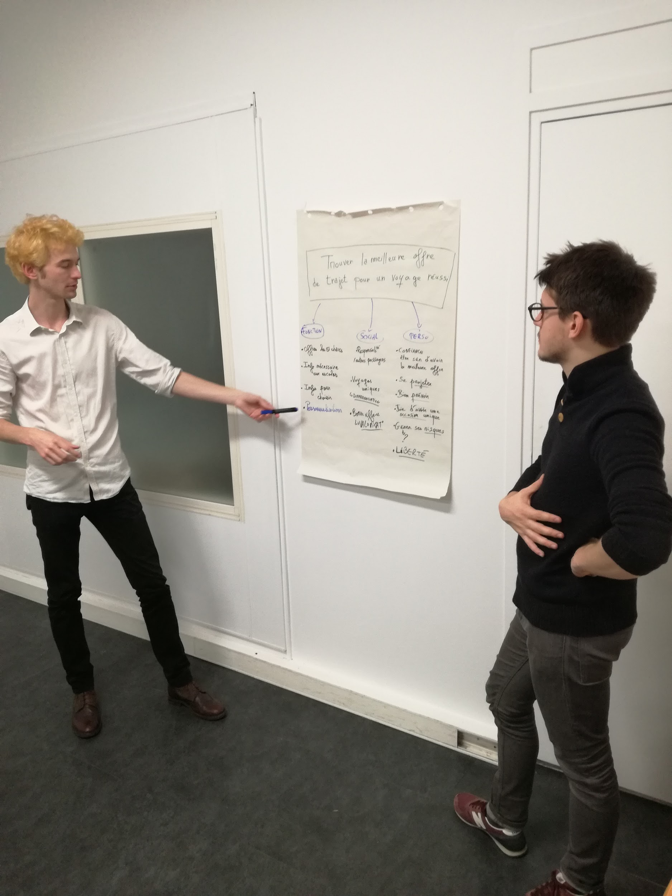
Job to be done
“Lorsque je prépare un séjour à l’étranger, je veux créer ma meilleure offre de trajet pour vivre un voyage réussi”
Notes:
r Clayton Christensen, est un outil issu du marketing permettant d’avoir une autre vision des motivations d’un client, partant du principe que “les gens n’achètent pas des produits pour ce qu’ils sont, [mais] pour ce qu’ils font”

Slide 16
“Lorsque je prépare un séjour à l’étranger, je veux créer ma meilleure offre de trajet pour vivre un voyage réussi”
Job to be done
Critères émotionnels
Critères fonctionnels
Critères sociaux
Confiance Me projeter
occasion unique
Gérer mes risques
Aventure
Offres garanties les moins chères
Info nécessaires
Personnaliser mon trajet
Responsabilité
Différenciation
Notes:
r Clayton Christensen, est un outil issu du marketing permettant d’avoir une autre vision des motivations d’un client, partant du principe que “les gens n’achètent pas des produits pour ce qu’ils sont, [mais] pour ce qu’ils font”

Slide 17
Experience map

Slide 18
Pré-conception : génération d’idées

Slide 19
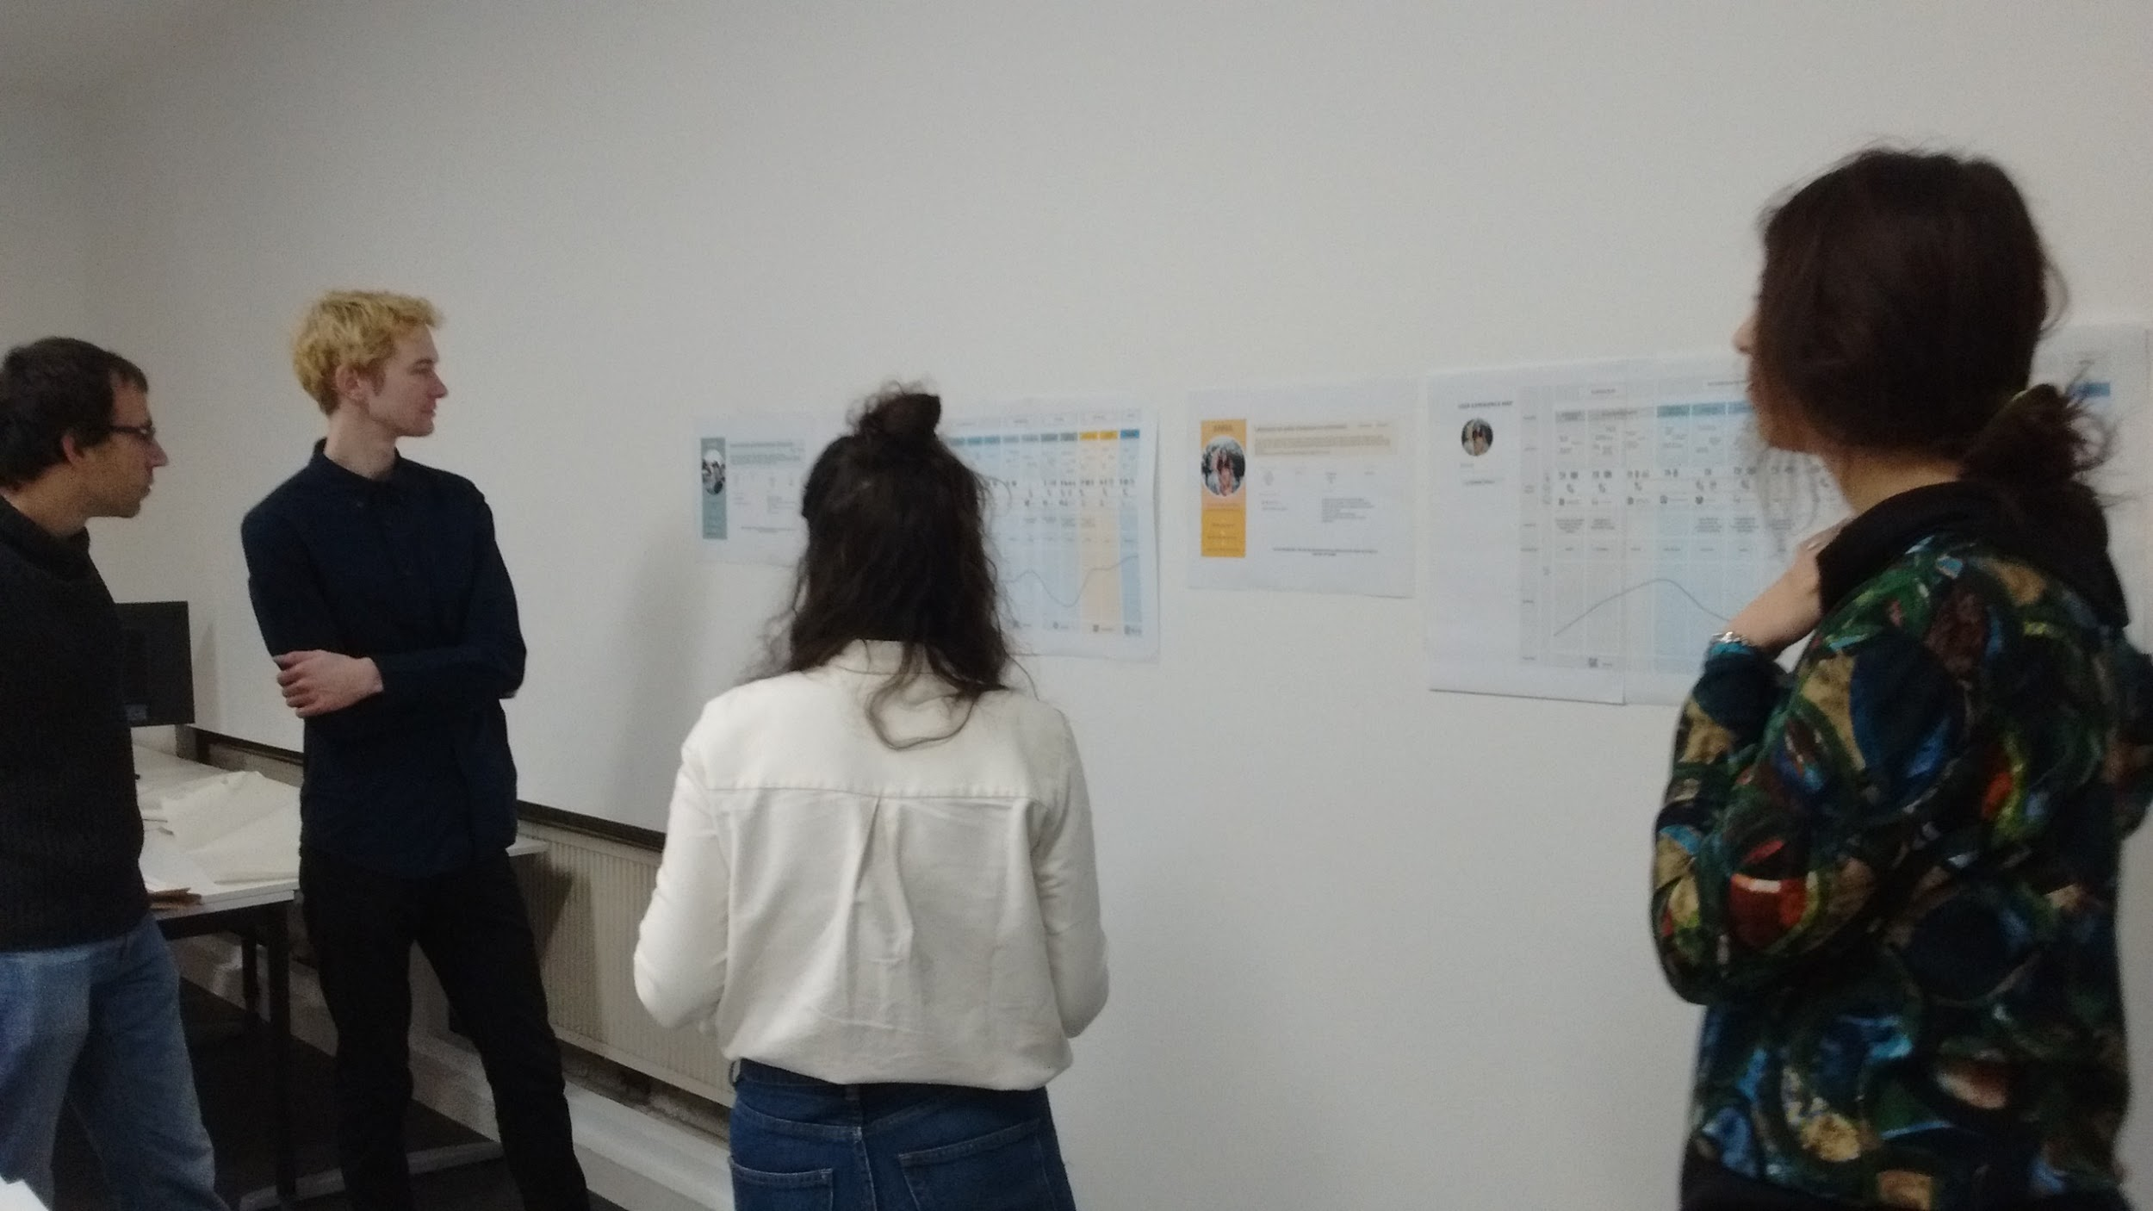
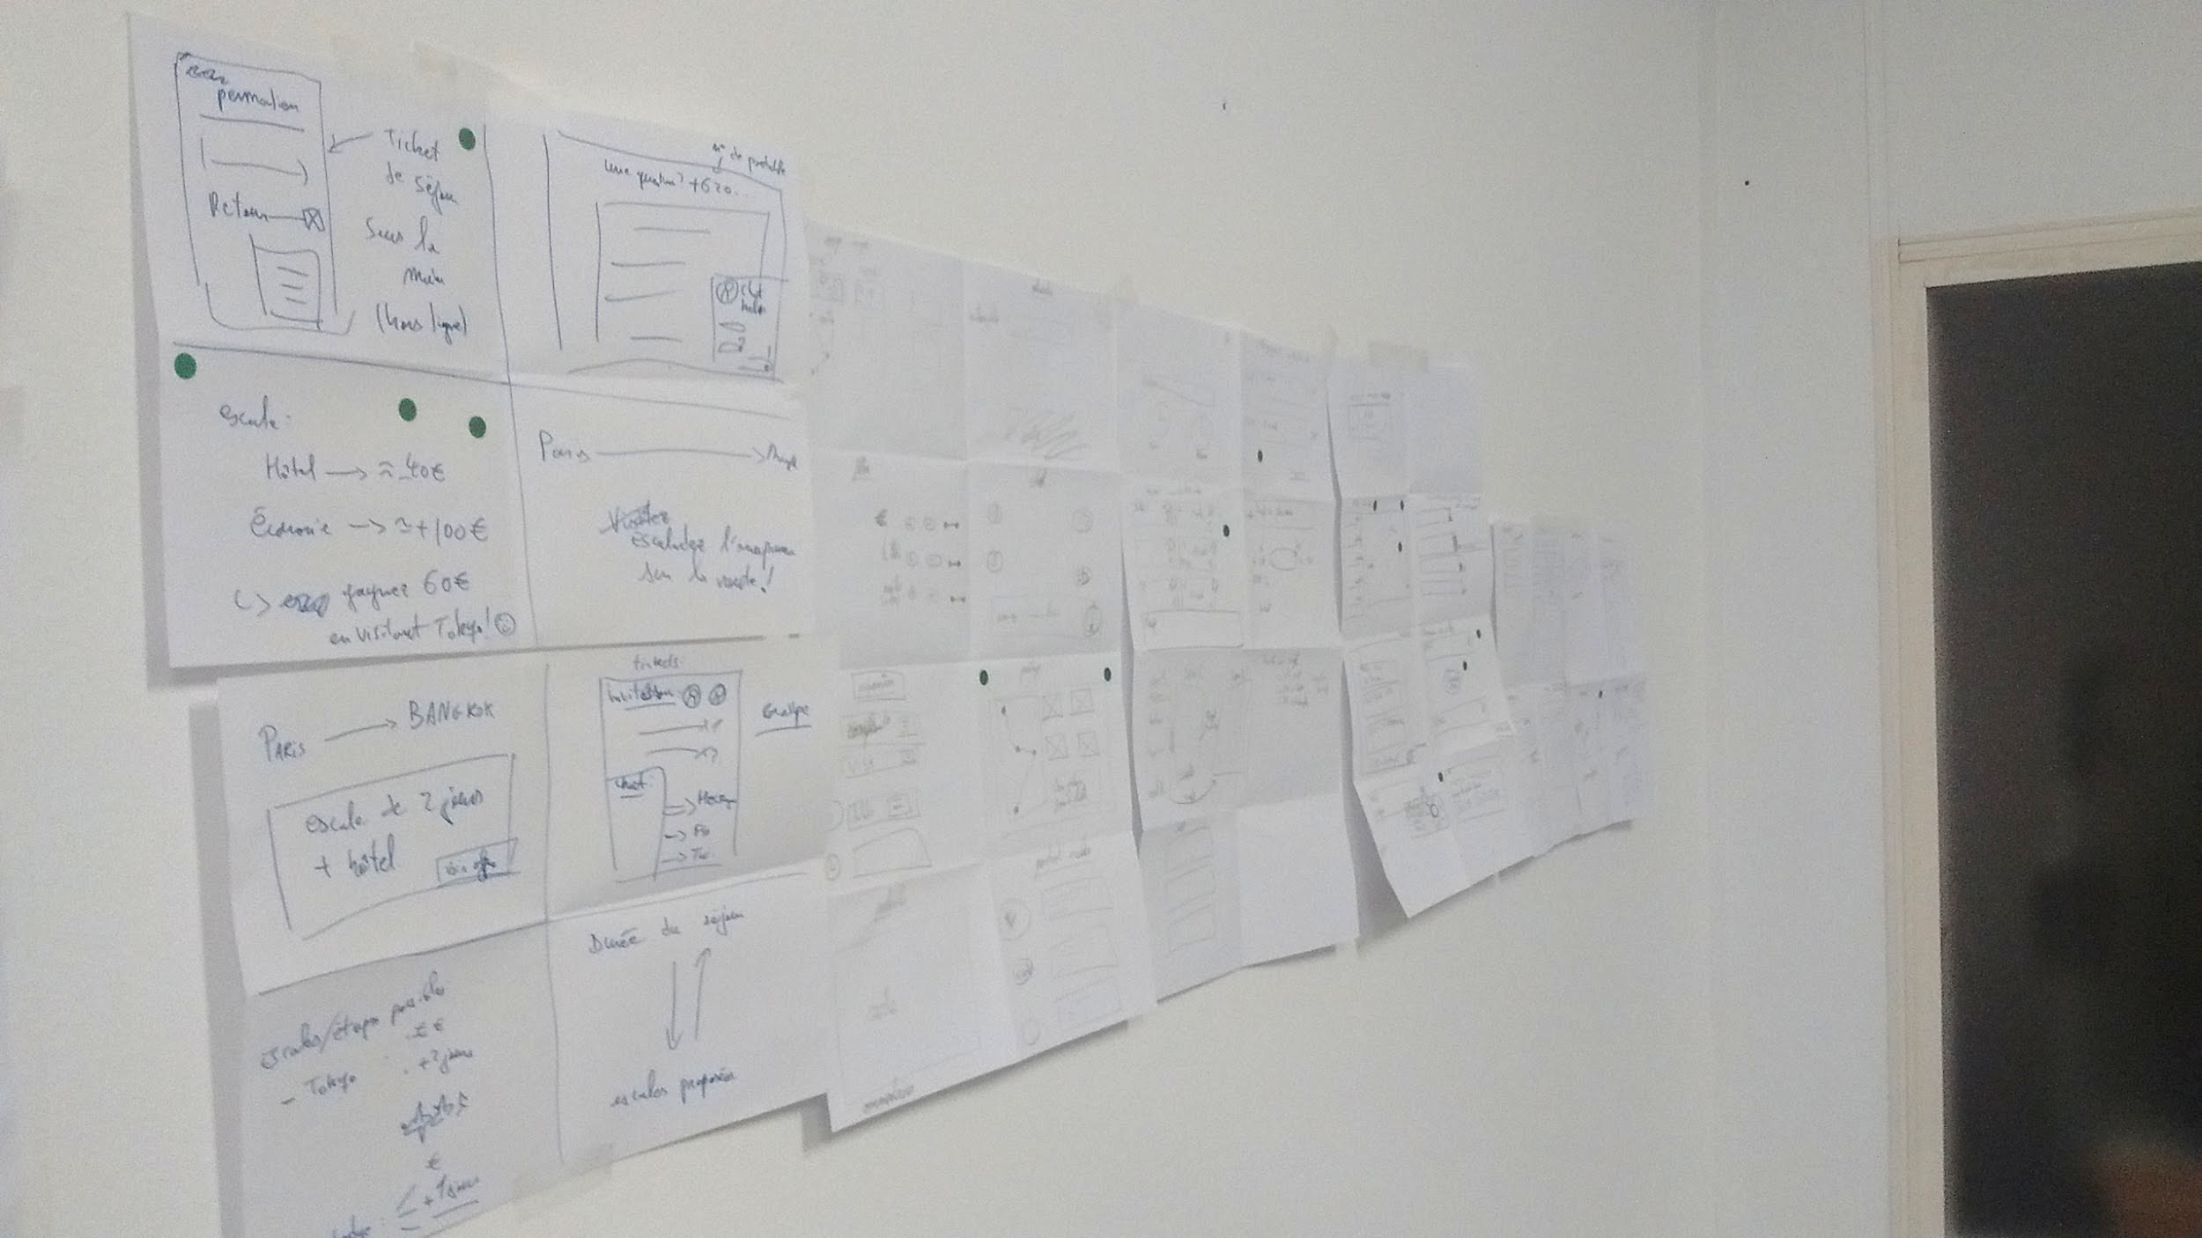
2 ateliers
crazy eight

Slide 20

Prototypage
MACFLY PROJECT
Prototypage
Observation
Ici paragraphe qui résume la pré conception
s differ substantially depending on the type of organization and creativity. Entrepreneurial activities differ substantially depending on the type of organization and creativity. Entrepreneurial activities differ substantially.
01
02
04
06
LEARN MORE

Slide 21
Prototypage
Phases (cf experience map)
inspiration
prospection et échanges avec l’éventuel partenaire de voyage
achat
post-achat (feuille de route (qui n’aura pas été prototypée, mais qui fera l’issue d’une discussion lors des tests)
Périmètre des prototypes
L’accueil
La phase de recherche (application des filtres, prospection, sauvegarde, partage)
La phase d’achat
La phase post-achat

Slide 22
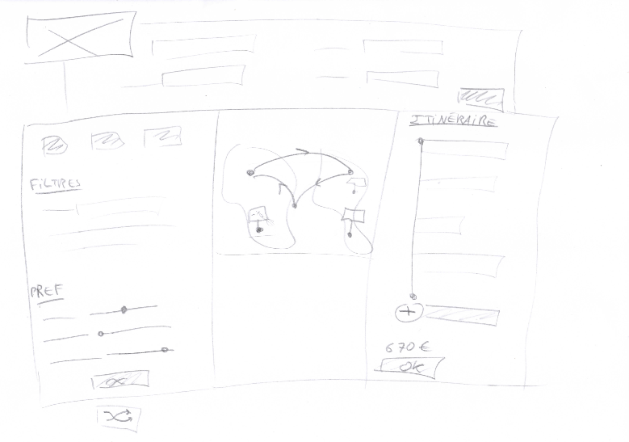
Zoning
zones et structure générale
estimer l’usabilité
Bilan : OK
Notes:
Très rapide, brouillon pour avoir très vite des retours

Slide 23
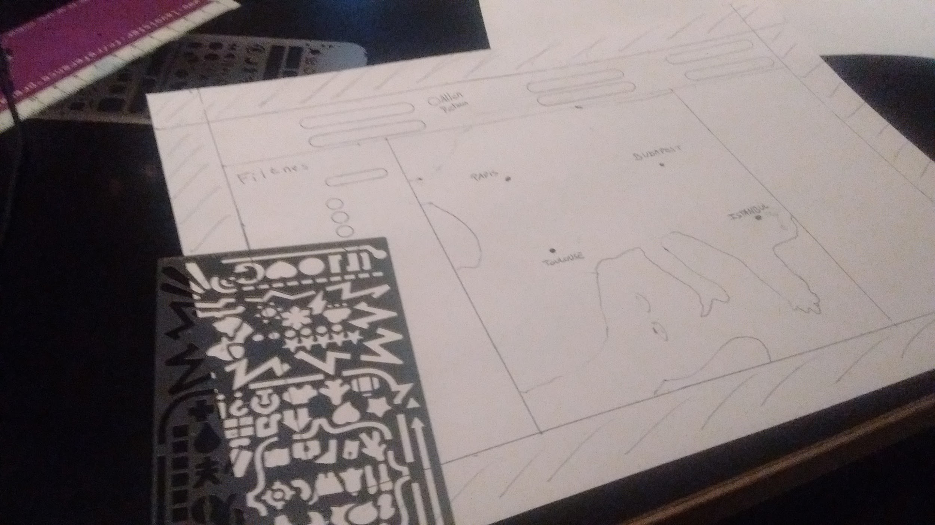
Prototype papier
premier tri des idées
première proposition de disposition concrète des éléments
objectif : défricher avant de passer au prototype de test
Notes:
gain de temps
ouvert aux critiques grâce à l’aspect brouillon grand bien nous en a pris, des oublis ont été réparés

Slide 24
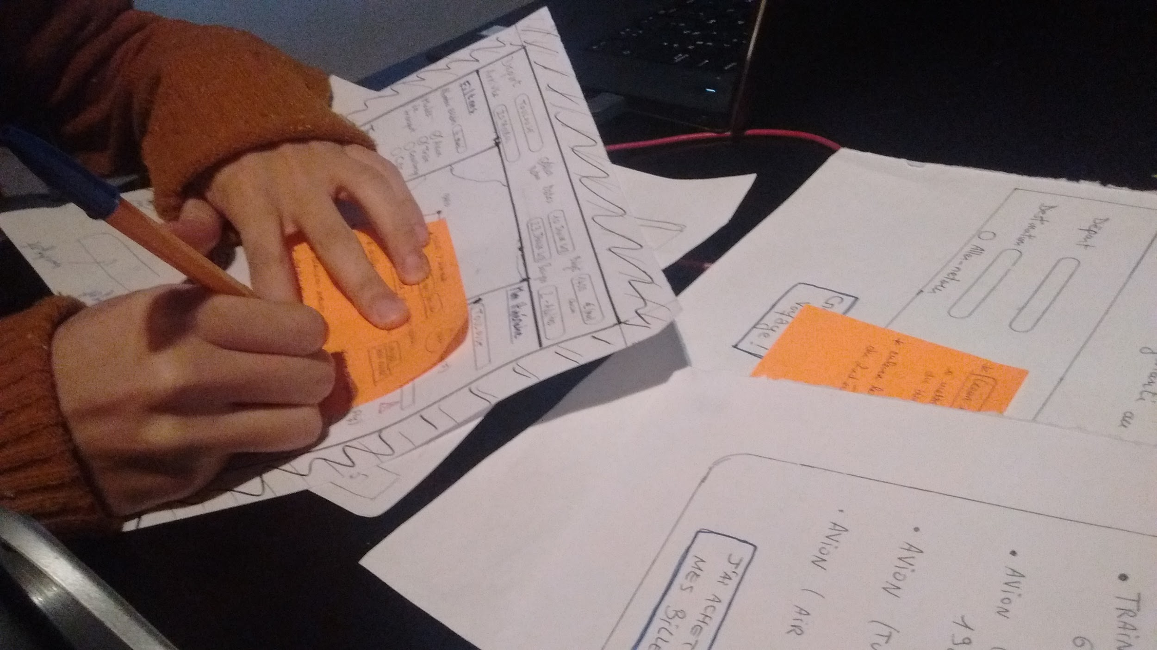
Retours
Beaucoup de retours, modifications à faire :
rajout de partage et sauvegarde
filtre “budget” déplacé dans les filtres
un seul écran, plusieurs états
déplacement de certains boutons d’action
phase d’achat à mieux guider
Notes:
gain de temps
ouvert aux critiques grâce à l’aspect brouillon grand bien nous en a pris, des oublis ont été réparés

Slide 25
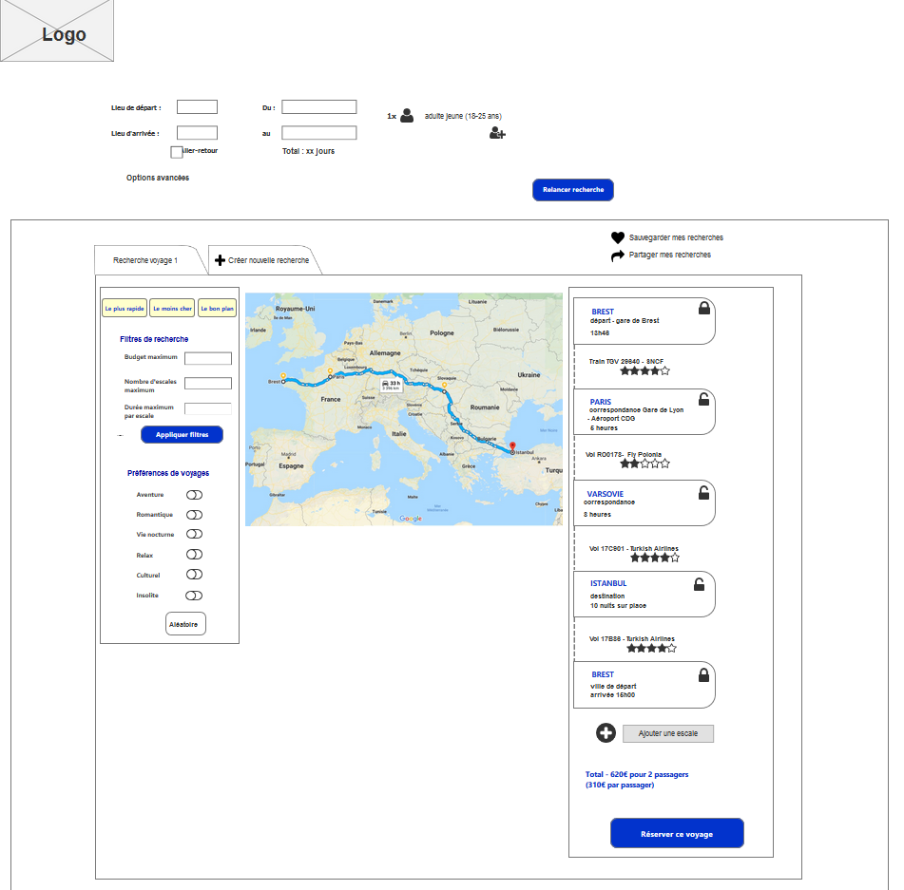

Prototype faible fidélité
interactions
parcours utilisateurs guidé
disposition et formulation des éléments
protocole précis pour pouvoir reproduire plus tard - entretien préliminaire
scénario
débrief
Notes:
protocole précis scénario correspond à l’usage (recherche secondaire

Slide 26
Retours
En général, structure OK, ludique et claire, les gens comprennent et vont jusqu’au bout des tâches. Partage et sauvegarde très appréciés
phase d’achat stressante (mais que peut-on faire ? problème de fond)
inclure prix total (visa ?)
Recherche principale confusante : aller-retour et plusieurs passagers souvent oublié
permettre de gérer les risques
L’intérêt de macfly n’est pas assez appuyé
Onglets pour nouvelle recherche doit remettre en focus la barre de recherche (multi-destination)
Notes:
protocole précis scénario correspond à l’usage (recherche secondaire

Slide 27
Prototype haute fidélité
UI

Slide 28
Pour aller plus loin...

Slide 29
Budget
UI

Slide 30
MACFLY PROJECT
Slide libre
Slide libre
Entrepreneurial activities differ substantially depending on the type of Entrepreneurial activities differ

Slide 31
Recherche utilisateur
Observation
Recherche secondaire
Chiffres clefs
Conclusion
Recherche primaire
Questionnaires
Intro
de la team
Écriture, réécriture
Envoie
Traitement des données (Tableau Public)n
de Mac Fly
Traitement des données
Conclusion
Entretiens
Intro
Ecriture du protocole (inspirée de la recherche secondaire)
Menée des entretiens
Traitement des résultats / Conclusion
Timeline

Slide 32
Recherche utilisateur
Observation
Job to be done
Persona
Intro
Explication de la construction des persona
Synthèse
Présentation des persona
Conclusion
Construction des experience map (découle de la recherch
Intro
Dirty
Propre
Conclusion
Timeline

Slide 33
MACFLY PROJECT
Slide libre
Slide libre
Entrepreneurial activities differ substantially depending on the type of Entrepreneurial activities differ

Slide 34
Pré-conception
MACFLY PROJECT
Pré-conception
Observation
Ici paragraphe qui résume la pré conception
s differ substantially depending on the type of organization and creativity. Entrepreneurial activities differ substantially depending on the type of organization and creativity. Entrepreneurial activities differ substantially.
01
02
04
06

Slide 35
Recherche utilisateur
Observation
Benchmark / observation (Déborah)
Intro
Ecriture du protocole
Menée des entretiens
Traitement des résultats
Conclusion
Workshop avec l’équipe Mac Fly
Ice-breaker
Révision Job to be done
Intro
Déroulement
Conclusion
Tri de cartes
Intro
Protocole
Déroulement
Synthèse
Conclusion
Crazy- eights
Intro
Protocole
Déroulement
Synthèse
Conclusion
Design studio avec l’équipe Mac Fly
Intro
Protocole
Déroulement
Synthèse
Conclusion
Benchmark inspirationnel / mood board
Intro
Protocole
Déroulement
Synthèse
Conclusion
Conclusion / synthèse (kickoff de la phase prototype)
Timeline

Slide 36

Observation
MACFLY PROJECT
OBSERVATION
Observation et test
WRITE HERE SOMETHING ABOUT
Entrepreneurial activities differ substantially depending on the type of organization and creativity. Entrepreneurial activities differ substantially depending on the type of organization and creativity. Entrepreneurial activities differ substantially depending on the type of organization and creativity. Entrepreneurial activities differ substantially.

Slide 37
Recherche utilisateur
Observation
3.Phase protoype
Wirefame papier
Construction
Test
Protocole
Déroulement
Synthèse
Synthèse
Itération (?)
Prototype low-fidelity
Construction
Tests
Protocole
Déroulement
Synthèse
Synthèse
Itération
Prototype high fidelity
Construction
Tests
Protocole
Déroulement
Synthèse
Synthèse
Itération
Timeline

Slide 38
MACFLY PROJECT
Slide libre
Slide libre
Entrepreneurial activities differ substantially depending on the type of Entrepreneurial activities differ

Slide 39


Slide photo
MACFLY PROJECT
OBSERVATION
Slide photo

Slide 40


OBSERVATION
Slide photo et texte
Entrepreneurial activities differ substantially depending on the type of organization
OBSERVATION
Slide photo et texte
Entrepreneurial activities differ substantially depending on the type of organization

Slide 41

MACFLY PROJECT
iPhone App
Slide
PHOTOSHOP SKILLS
Entrepreneurial activities differ substantially depending on the type of organization and creativity involved.
95%
PHOTOSHOP SKILLS
Entrepreneurial activities differ substantially depending on the type of organization and creativity involved.
95%
Notes:
To change the image behind the Mock up.
Select the layer - > Right Click -> Send to Back -> Delete the image -> Drag & Drop your Own Picture -> Send to Back (again)

Slide 42

MACFLY PROJECT
Desktop
project
PHOTOSHOP SKILLS
Entrepreneurial activities differ substantially depending on the type of organization and creativity involved.
95%
PHOTOSHOP SKILLS
Entrepreneurial activities differ substantially depending on the type of organization and creativity involved.
95%
Notes:
To change the image behind the Mock up.
Select the layer - > Right Click -> Send to Back -> Delete the image -> Drag & Drop your Own Picture -> Send to Back (again)

Slide 43
MACFLY PROJECT
Slide libre
Slide libre
Entrepreneurial activities differ substantially depending on the type of Entrepreneurial activities differ

Slide 44
Observation
MACFLY PROJECT
OBSERVATION
Observation et test
WRITE HERE SOMETHING ABOUT
Entrepreneurial activities differ substantially depending on the type of organization and creativity. Entrepreneurial activities differ substantially depending on the type of organization and creativity. Entrepreneurial activities differ substantially depending on the type of organization and creativity. Entrepreneurial activities differ substantially.

